Slide 1
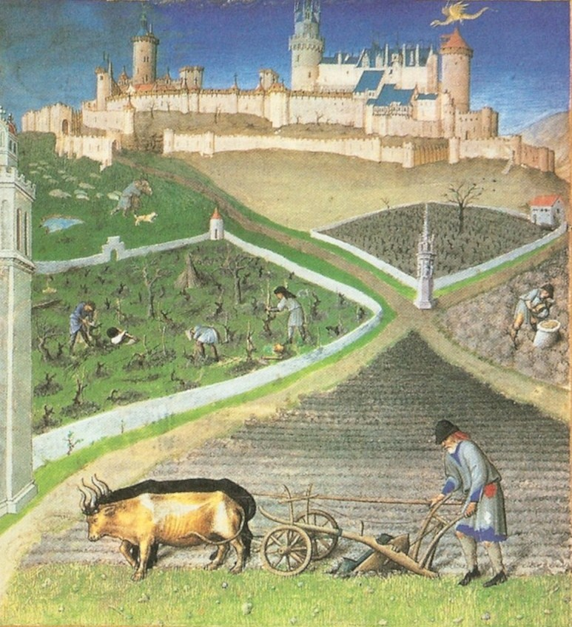
RINASCITA
DOPO IL 1000

Slide 2
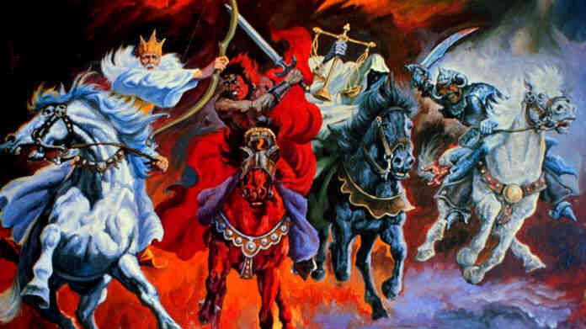
MILLENIARISMO

Slide 3
RIVOLUZIONE AGRICOLA

Slide 4
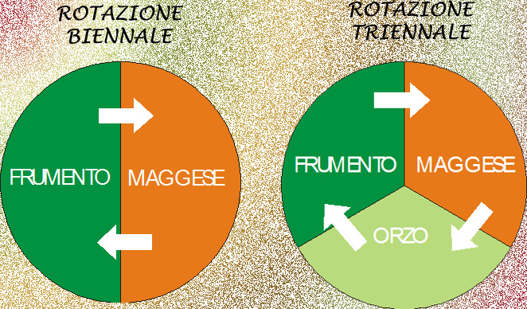
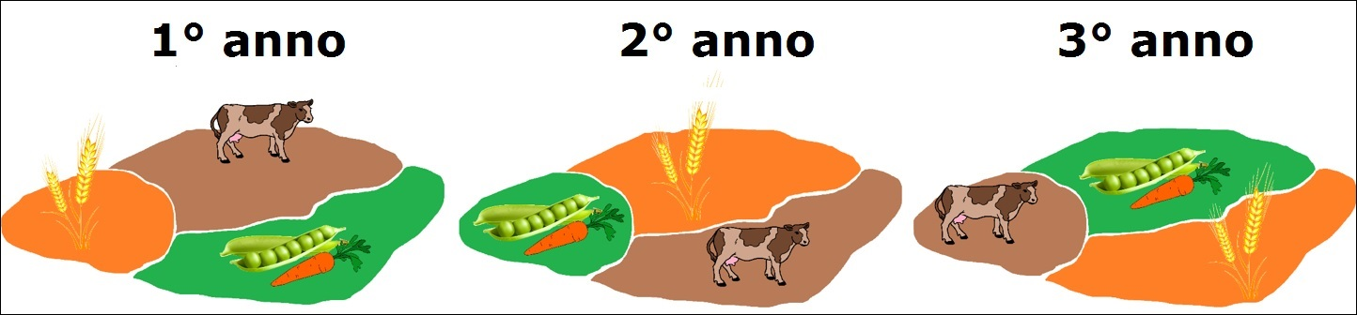
ROTAZIONE
TRIENNALE

Slide 5
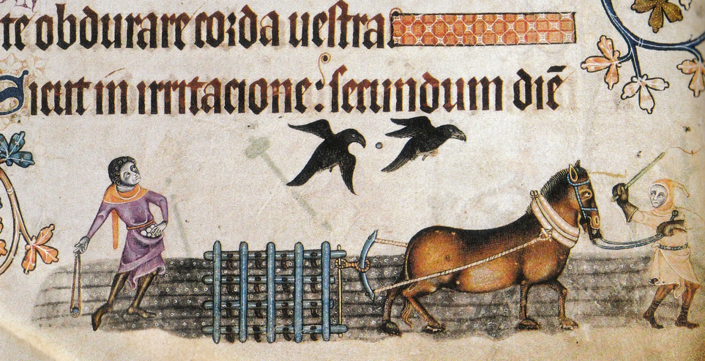
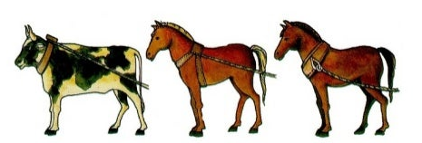
Con l’invenzione (cinese) del COLLARE RIGIDO il cavallo affianca i buoi nell’agricoltura (il vecchio collare premeva sulla giugulare; il cavallo è capace di fare il doppio del lavoro del bue)

Slide 6
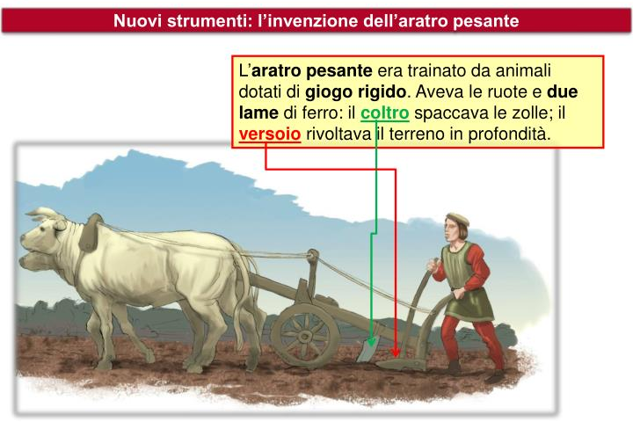

Slide 7
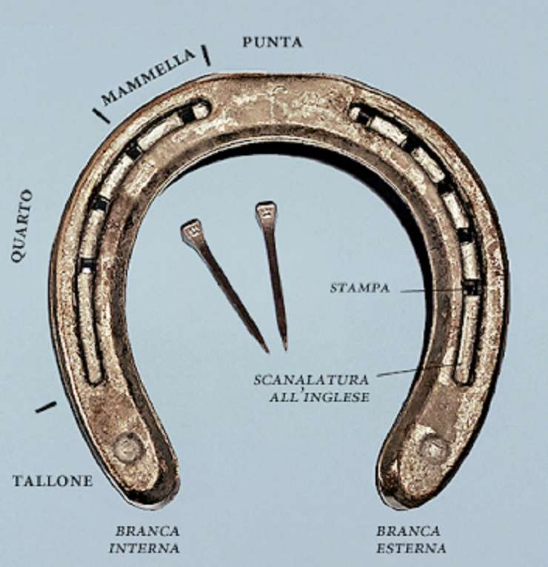
Con la FERRATURA il cavallo si muove anche su terreni accidentati o scivolosi

Slide 8
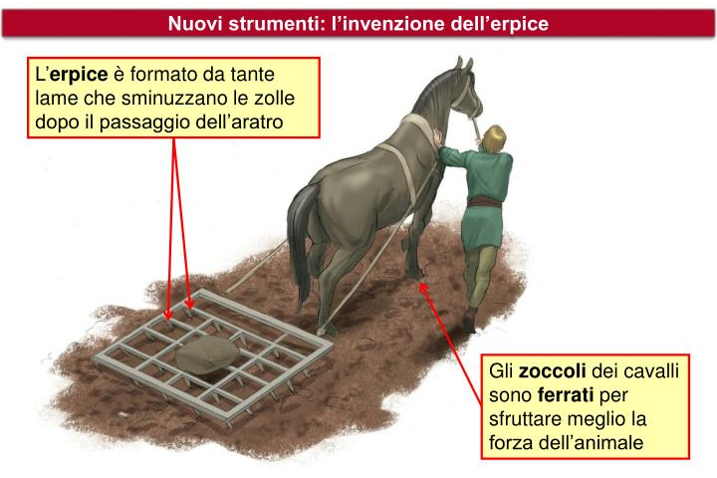

Slide 9
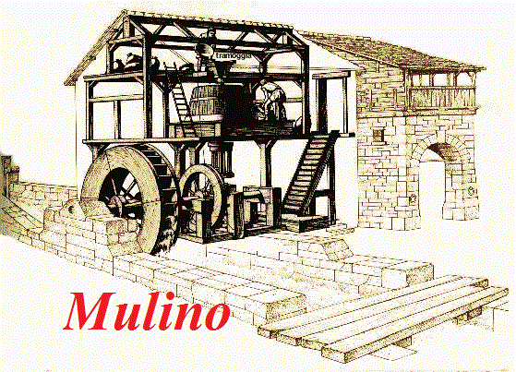
Tra l’XI e il XIII secolo si impara a sfruttare la forza dell’acqua o del vento
Se due uomini in un giorno producono 70 Kg di farina, un mulino ad acqua ne produce 1500…

Slide 10
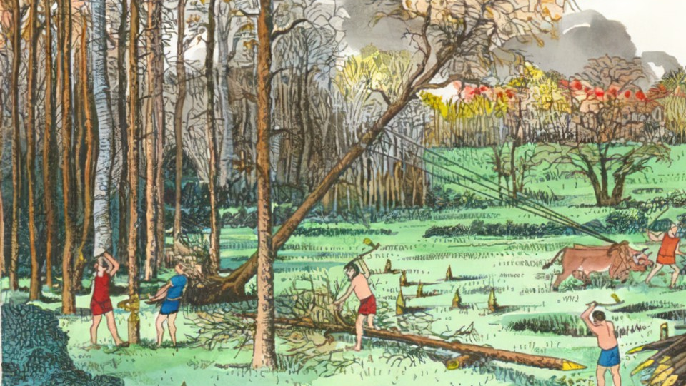
ESTENSIONE DEI TERRENI COLTIVATI
Disboscamenti
Dissodamenti
Bonifiche

Slide 11
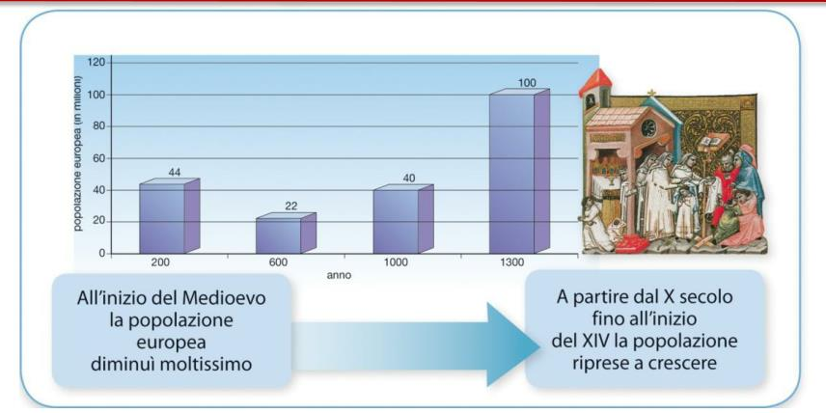
CRESCITA DEMOGRAFICA

Slide 12
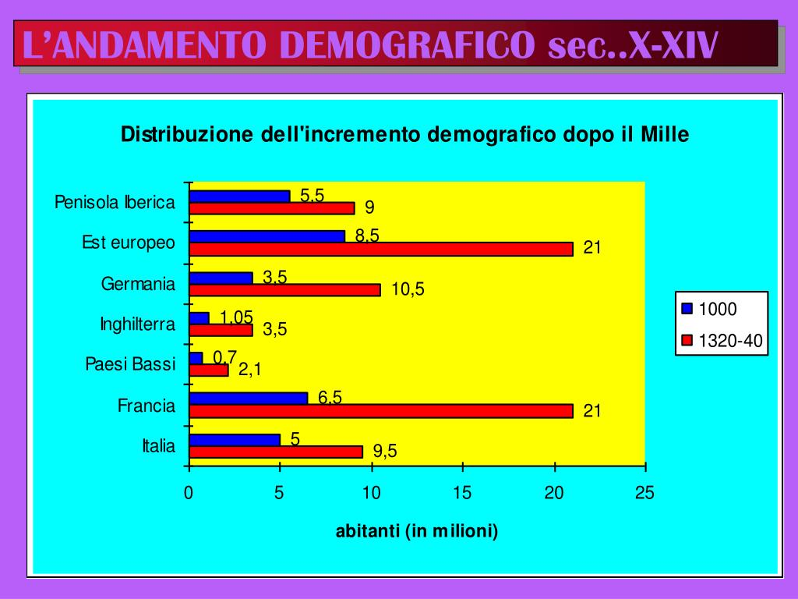

Slide 13
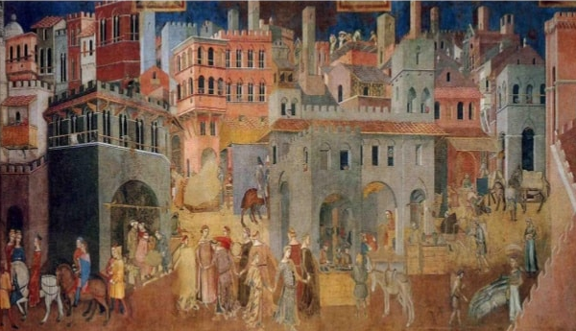
RINASCITA URBANA
E COMMERCIALE
RINASCITA DEL COMMERCIO
(CRISI SISTEMA CURTENSE)
CRESCITA AGRICOLA
= PIÙ RISORSE

Slide 14
COMMERCIO
Riprendono i commerci, anche su lunghe distanze (verso l’Impero bizantino, il mondo arabo, l’India, l’Oriente)
TRE NUCLEI COMMERCIALI
Mediterraneo (Italia)
Europa settentrionale
Francia settentrionale

Slide 15
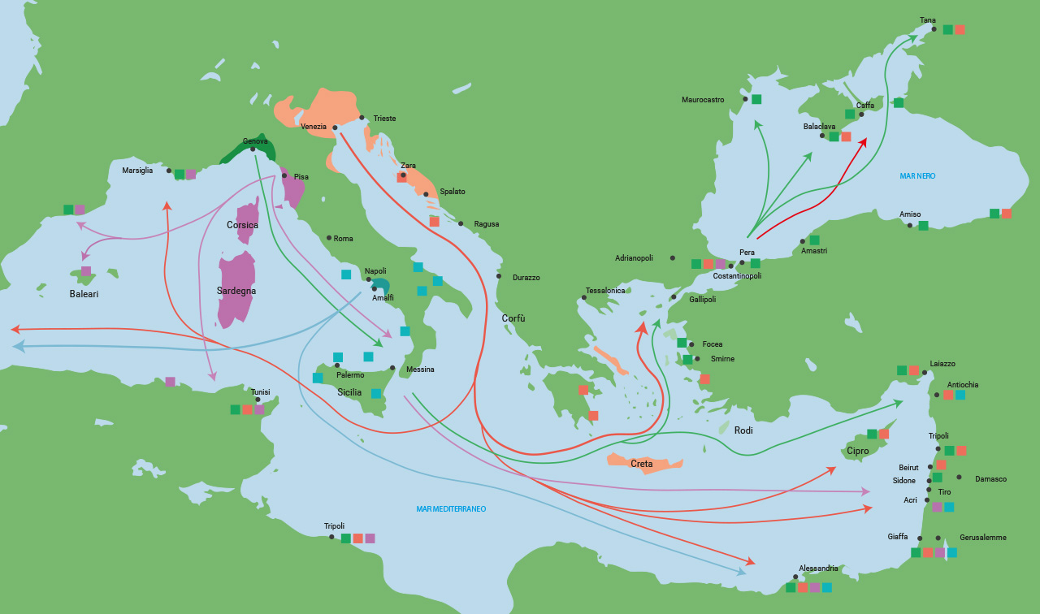

REPUBBLICHE MARINARE

Slide 16
Rivalità economiche tra le Repubbliche marinare
= scontri militari
Pisa saccheggia Amalfi, che declina (1150 circa)
Genova sconfigge Pisa (battaglia della Meloria, 1284)
Col tempo, tra tutte, prevale Venezia

Slide 17
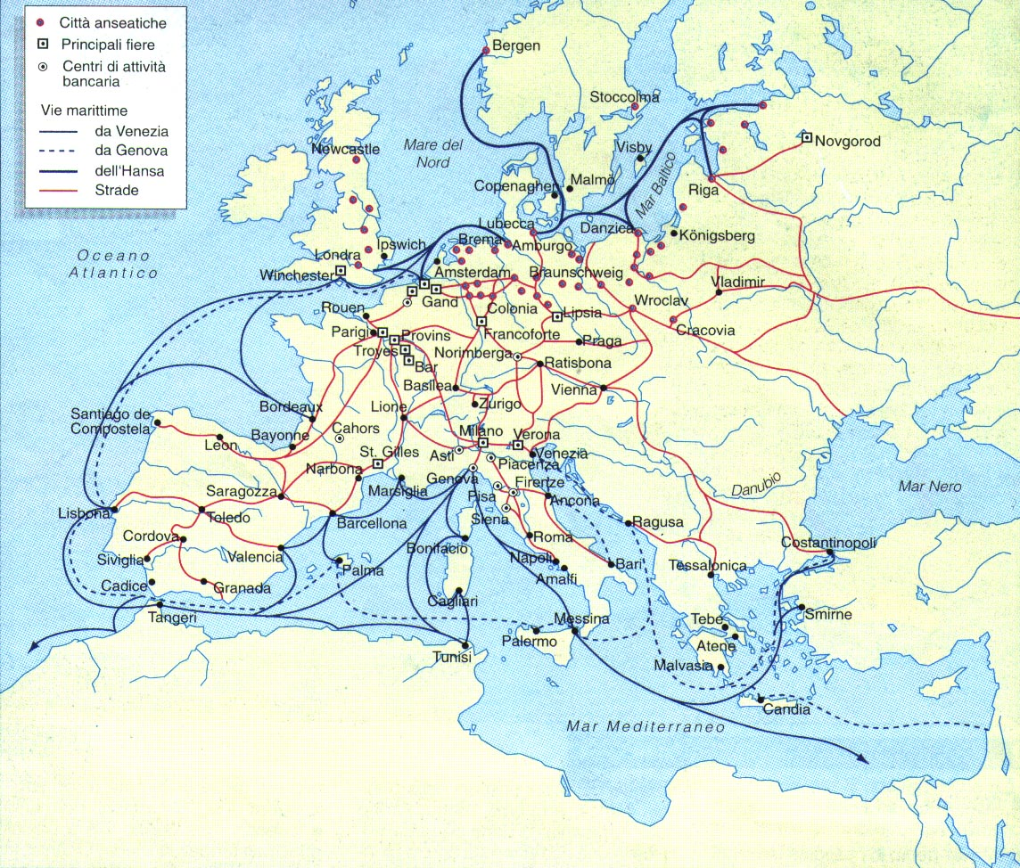
Città tedesche e fiamminghe creano la Lega anseatica che detiene il monopolio dei commerci del mare del Nord

Slide 18
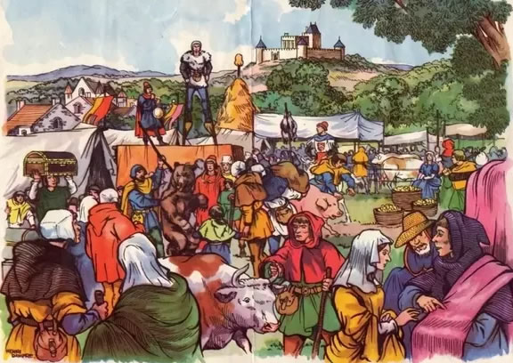
SVILUPPO DI MERCATI CITTADINI, EMPORI E FIERE ANNUALI

Slide 19
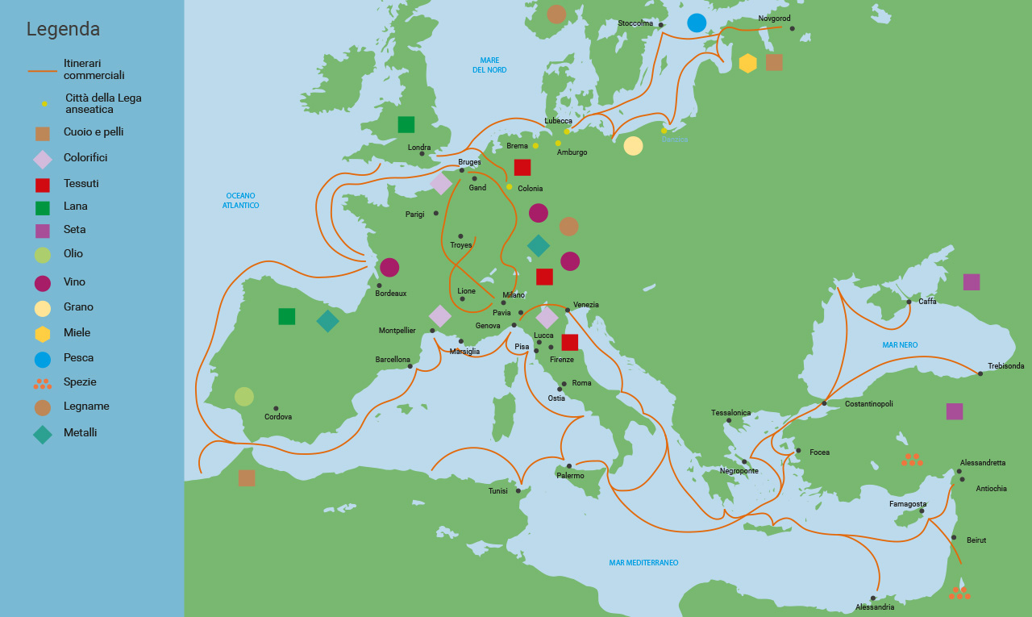
- ASSE FIANDRE-ITALIA
- VIA FRANCHIGIA O ROMEA (FRA/ITA)
Prodotti: spezie e merci pregiate orientali / manufatti europei, come armi, tessuti, oggetti in vetro e ferro

Slide 20
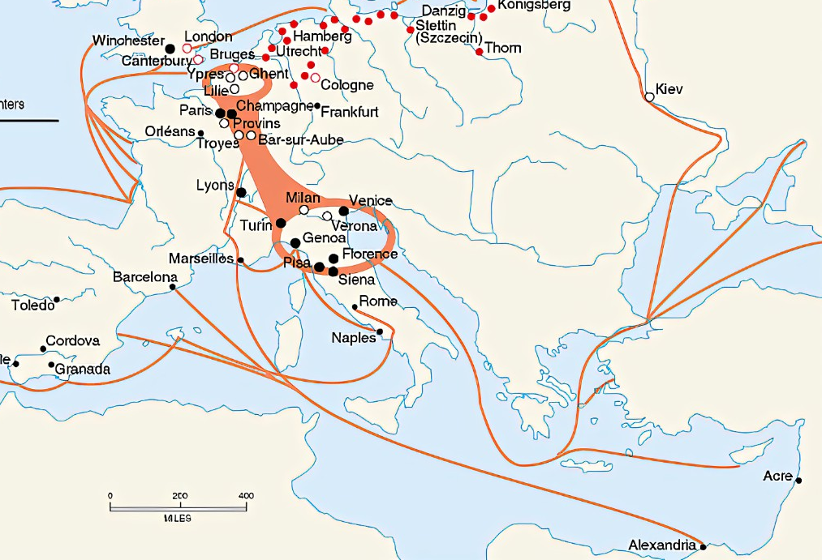
FIERE: tenute generalmente in occasione di feste religiose
6 fiere della Champagne
Fiandre
- Grande importanza dei mercati italiani

Slide 21
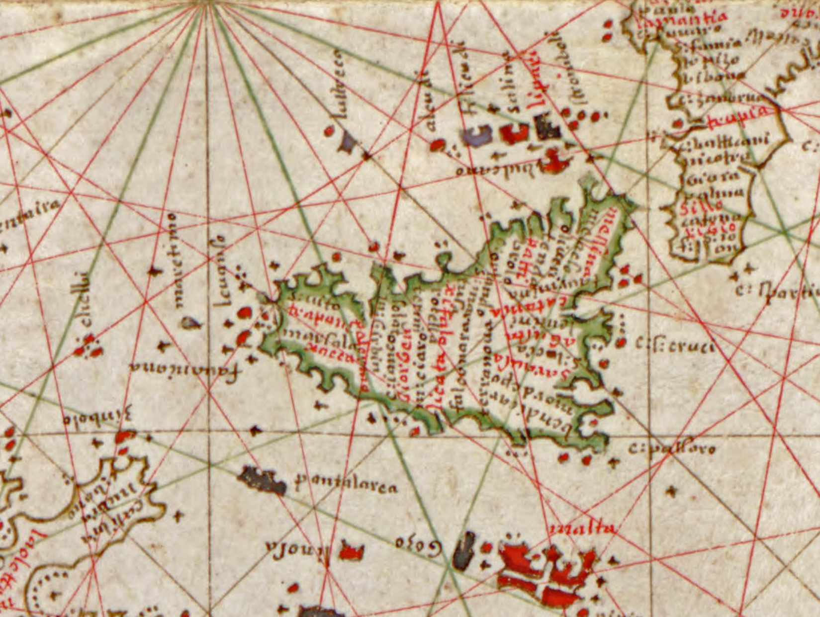
CRESCE IL COMMERCIO ANCHE GRAZIE…
PROGRESSI NELLA TECNOLOGIA NAUTICA
STRUMENTI
PORTOLANI (carte marittime per la navigazione costiera che indicano i porti)
BUSSOLA

Slide 22
+ ECONOMICA
= RINASCITA DELLE CITTÀ
ripopolazione di antiche città romane
fondazione di nuove città (soprattutto nel nord-Europa)

Slide 23
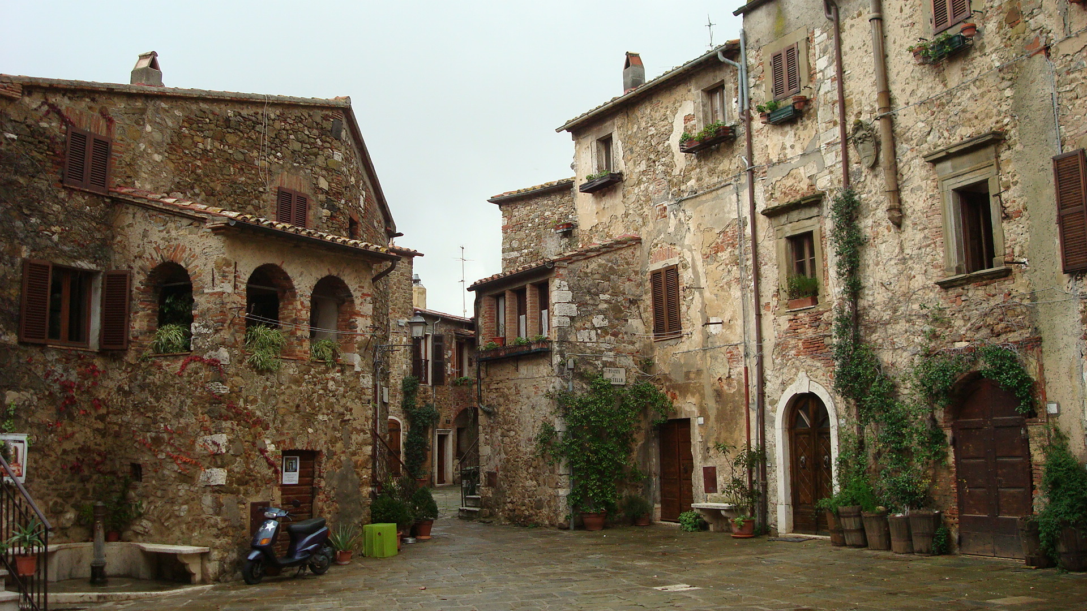
RINASCITA DELLE CITTÀ
Inurbamento delle popolazioni rurali
Sviluppo dei “BORGHI”
Attorno a castelli, abbazie, chiese
Oppure da MERCANTI che si danno una sede stabile
BORGHESI
(artigiani, mercanti…)

Slide 24
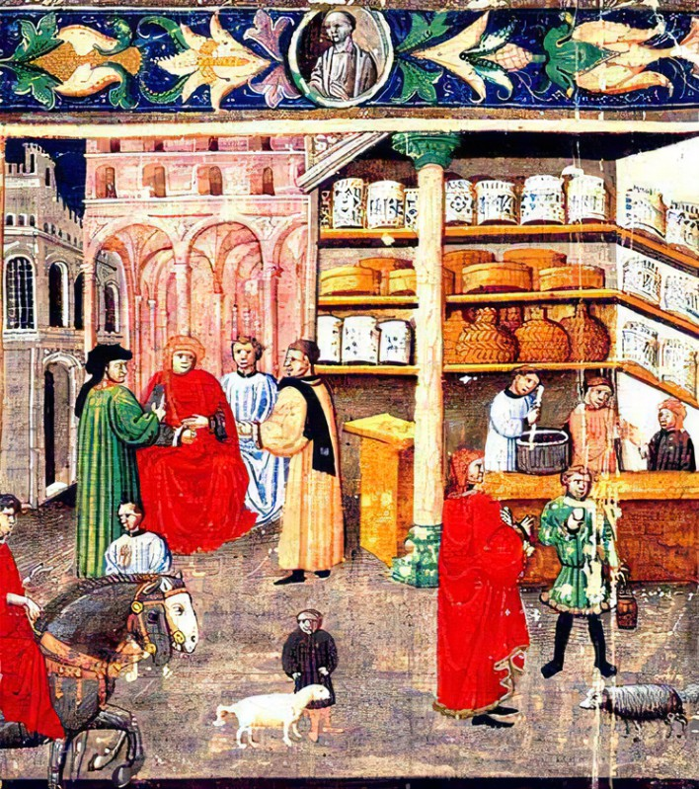
TRSFORMZIONI ECONOMICHE
SVILUPPO DELLA FIGURA DEL MERCANTE
Mirano al PROFITTO
Lavoro costoso e rischioso

Slide 25
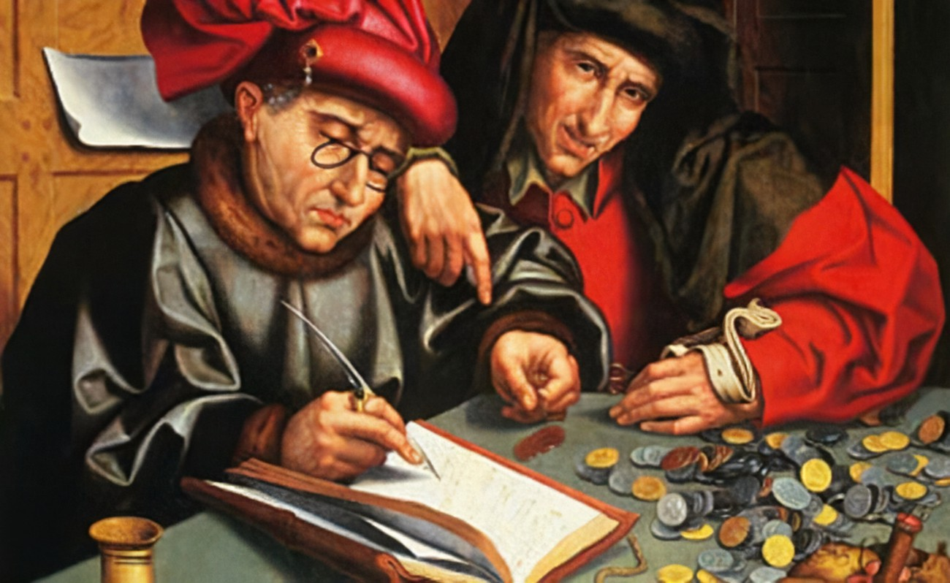
MALVISTI
Chiesa: è morale solo un guadagno frutto di fatica (fisica)
mercante-banchiere = usuraio

Slide 26
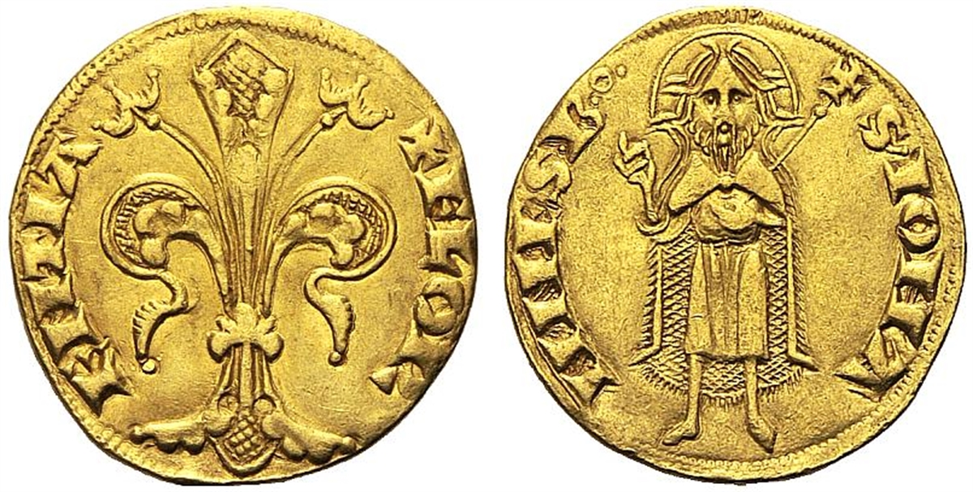
TRSFORMZIONI ECONOMICHE
LA MONETA TORNA A ESSERE IL PRINCIPALE STRUMENTO DI PAGAMENTO
es. fiorino, genoino, ducato…
molte città si dotano di una zecca

Slide 27
TRSFORMZIONI ECONOMICHE
NUOVE TECNICHE FINANZIARIE
NUOVE MODALITÀ DI PAGAMENTO

Slide 28
TITOLI DI CREDITO
- assegni, cambiali
PERFEZIONAMENTO DELLE TECNICHE CONTABILI
libri contabili
partita doppia (crediti/debiti)

Slide 29
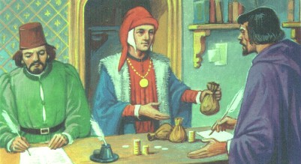
NASCONO I GRANDI BANCHIERI
IMPORTANZA DEL GRANDE PRESTITO
ai RE, ai SIGNORI, agli alti prelati
finanziamento delle imprese commerciali

Slide 30
